Slide 1


Олег Дорожок
Chief Marketing & AdRevenue Officer Ozon

Slide 2

ГДЕ МЫ БЫЛИ ГОД НАЗАД?
53,8 млн
36,9 млн
сентябрь 2021
сентябрь 2022
Источник: Месячная активная аудитория, Mediascope Cross Web, Вся Россия, население 12+ лет, Desktop&Mobile, Сентябрь 2021 / Сентябрь 2022

Slide 3

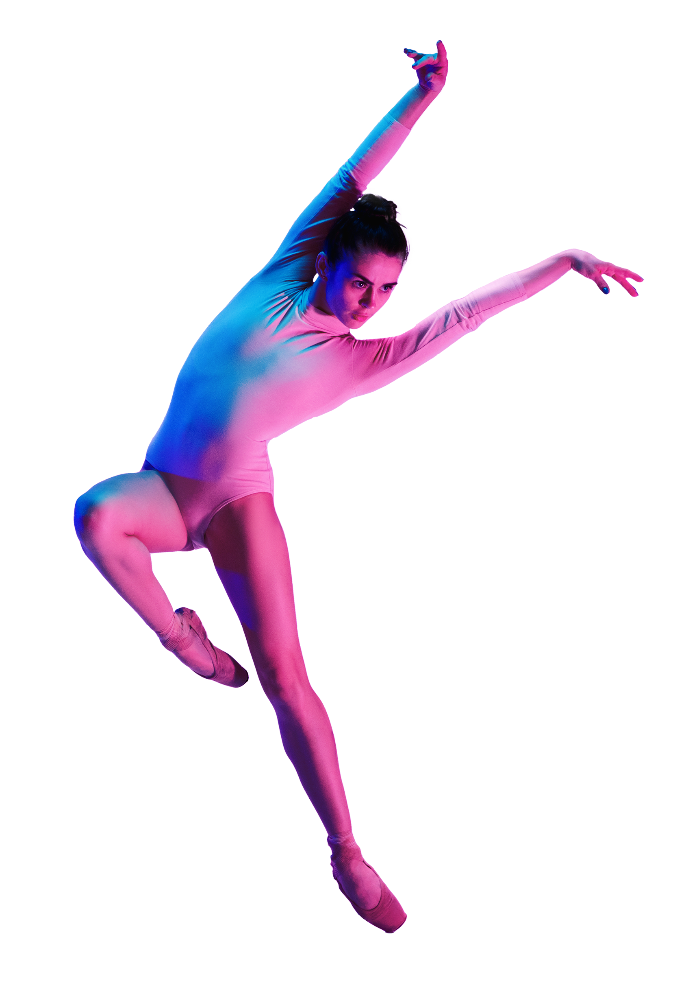
ЭВОЛЮЦИЯ БРЕНДОВ НА OZON
ЭПОХА 3.0
Бренды, созданные специально для продажи на маркетплейсах
Активная генерация платного трафика на карточки товаров
ЭПОХА 2.0
Старт рекламного продвижения на маркетплейсе
Первые попытки создания брендов с ориентацией на канал
ЭПОХА 1.0
Всем известные бренды
UBA и TOM как двигатель продаж
2021
2018

Slide 4

РАСТУТ ЛИ БРЕНДЫ ЭПОХИ 2.0?
Категория «Бытовая химия»
2021
2022
Источник: Внутренние данные Ozon, сравнение H1 2021 и H2 2022

Slide 5
А ЕСЛИ МАСШТАБИРОВАТЬ?
Компания | Локация | Год основания | Инвестиции
Thrasio | США | 2018 | $1.6 млрд
Branded | Франция | 2020 | $150 млн
Elevate Brands | США | 2017 | $55 млн
Win Brands Group | США | 2017 | $50 млн
Technology Commerce Management | Израиль | 2016 | $28 млн
Unybrands | США | 2020 | $25 млн
Агрегаторы приобретают бренды у небольших бизнесов: от постельного белья до ароматизаторов воздуха
Средняя цена покупки бизнеса: более $1 млн
Маркетинг — основная зона оптимизации за счёт кросс-категорийной экспертизы
Источник: Crunchbase

Slide 6

УСПЕХ THRASIO
ЛИДЕР РЫНКА
Прибыльная частная компания, которая стала единорогом за самый короткий срок в США
СКОРОСТЬ
Сделка по приобретению бренда обычно занимает меньше 35 дней. Без KPI и тестовых периодов
ПРИБЫЛЬНОСТЬ
С момента своего основания в июле 2018 года компания прибыльна, даже несмотря на почти беспрецедентные темпы роста
Источник: Crunchbase

Slide 7
И БИЗНЕСЫ РАСТУТ
Большинство брендов Thrasio продемонстрировали трёхзначный рост, в среднем они растут на
233%
в год

Slide 8

МОЖНО ЛИ ТАК РАСТИ В РОССИИ?

Slide 9

Можно!

Slide 10
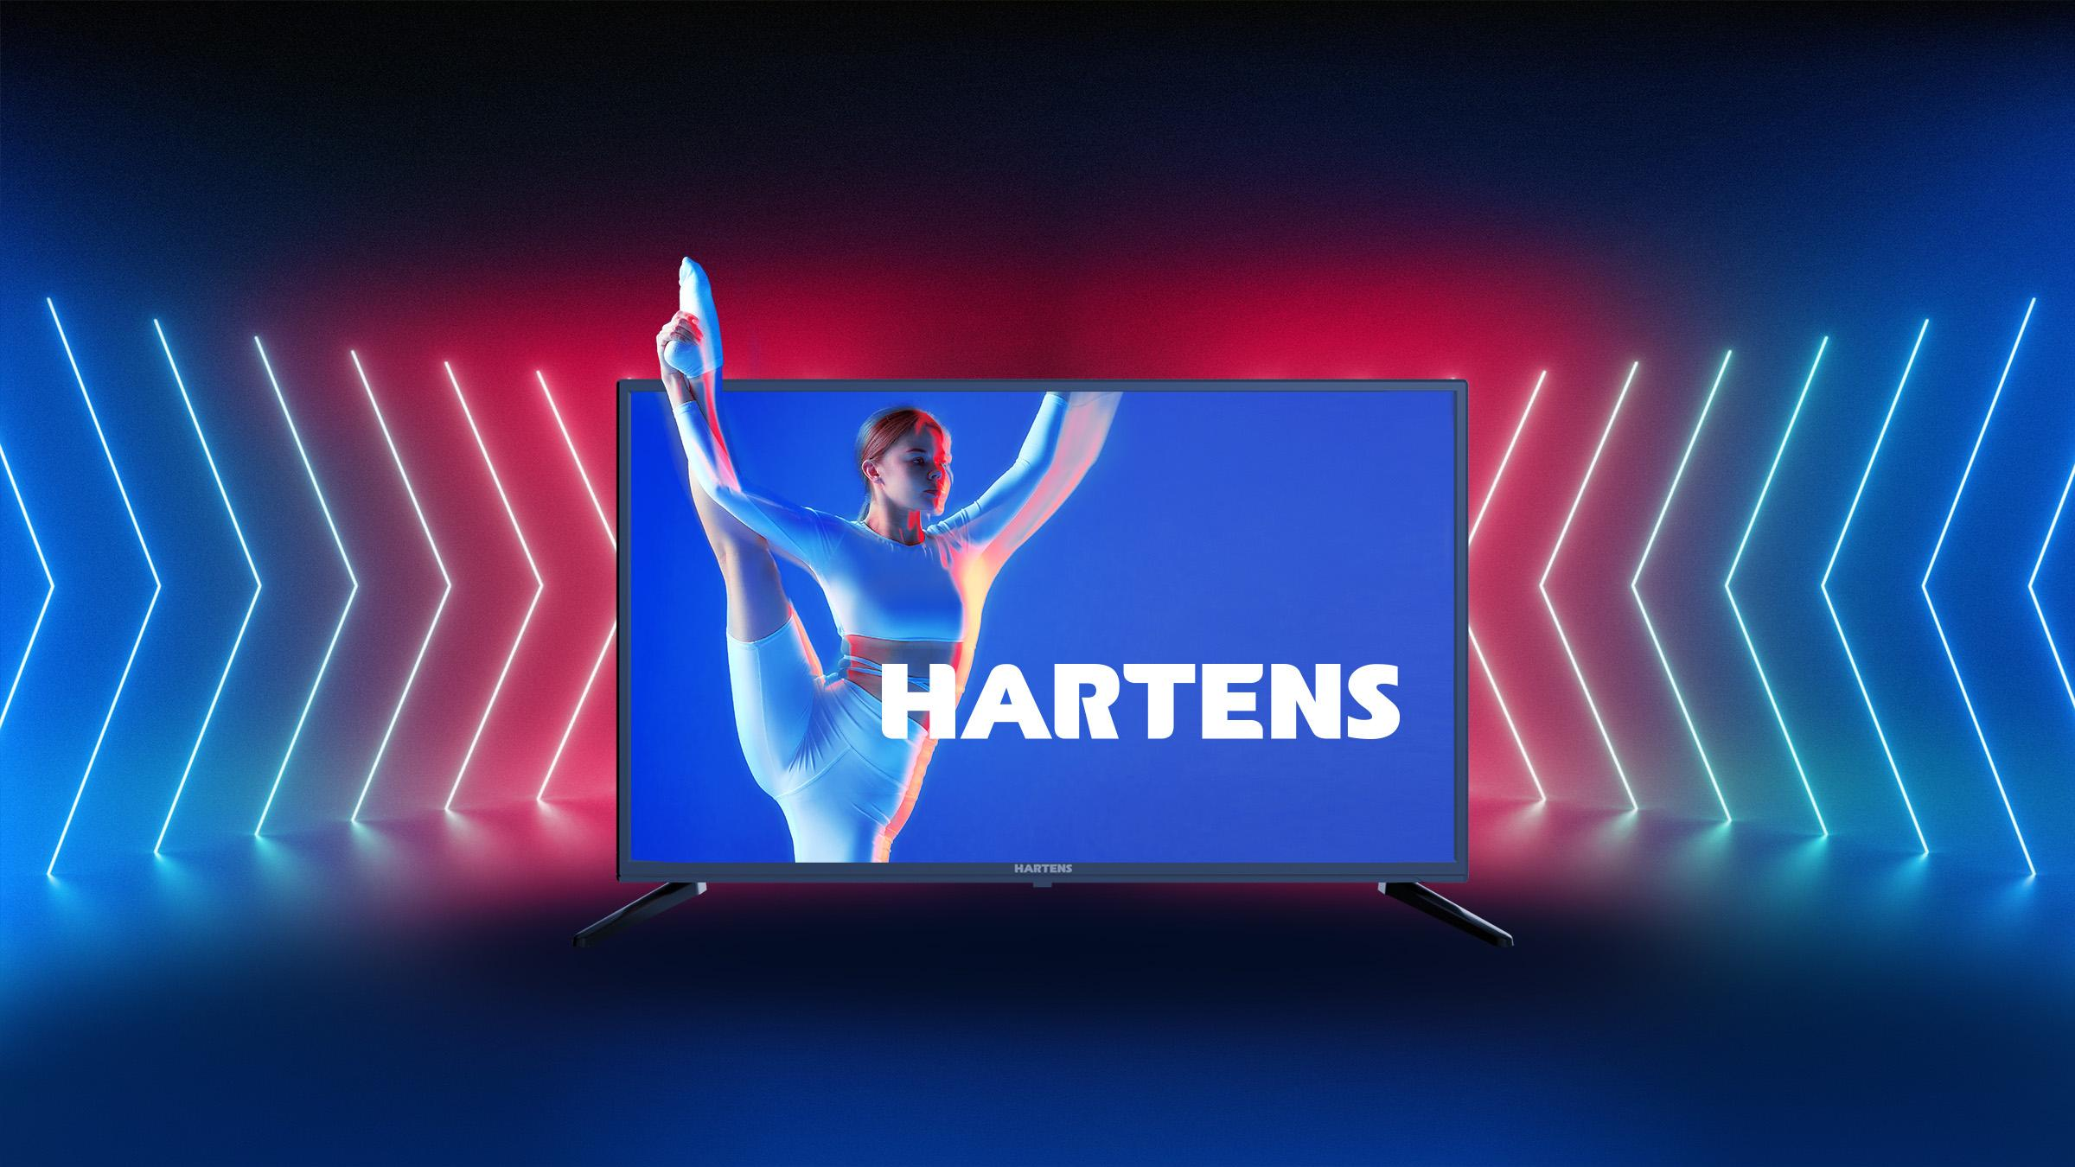
Это целая вселенная продуктов, каждый из которых обладает всеми необходимыми функциями для комфортной жизни
Современный дизайн
Эффективность
Удобство использования

Slide 11

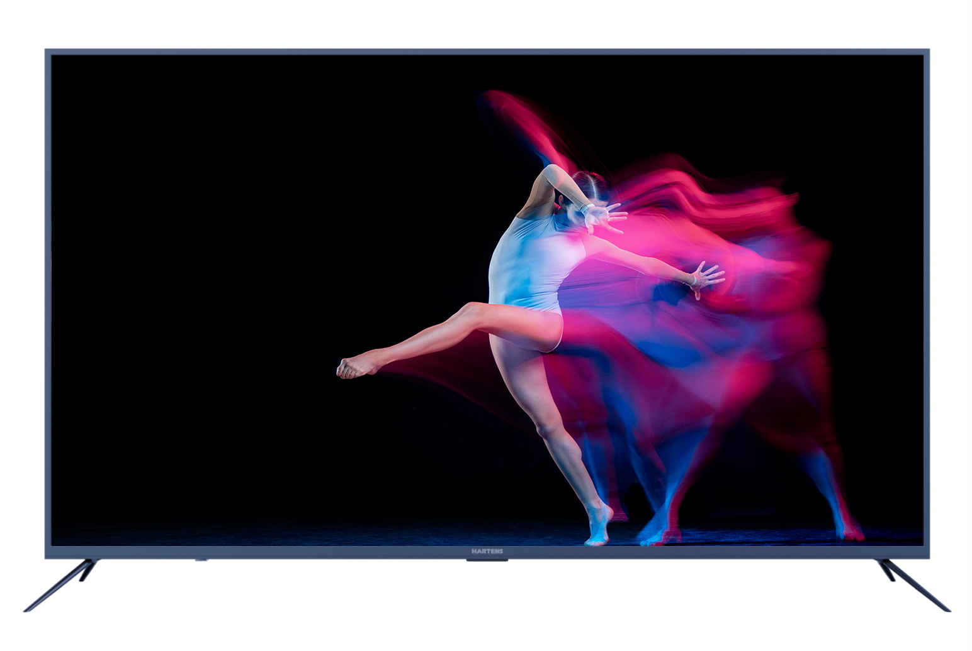
Ноябрь 2021
Купили права на бренд в России, Казахстане и Беларуси

Slide 12
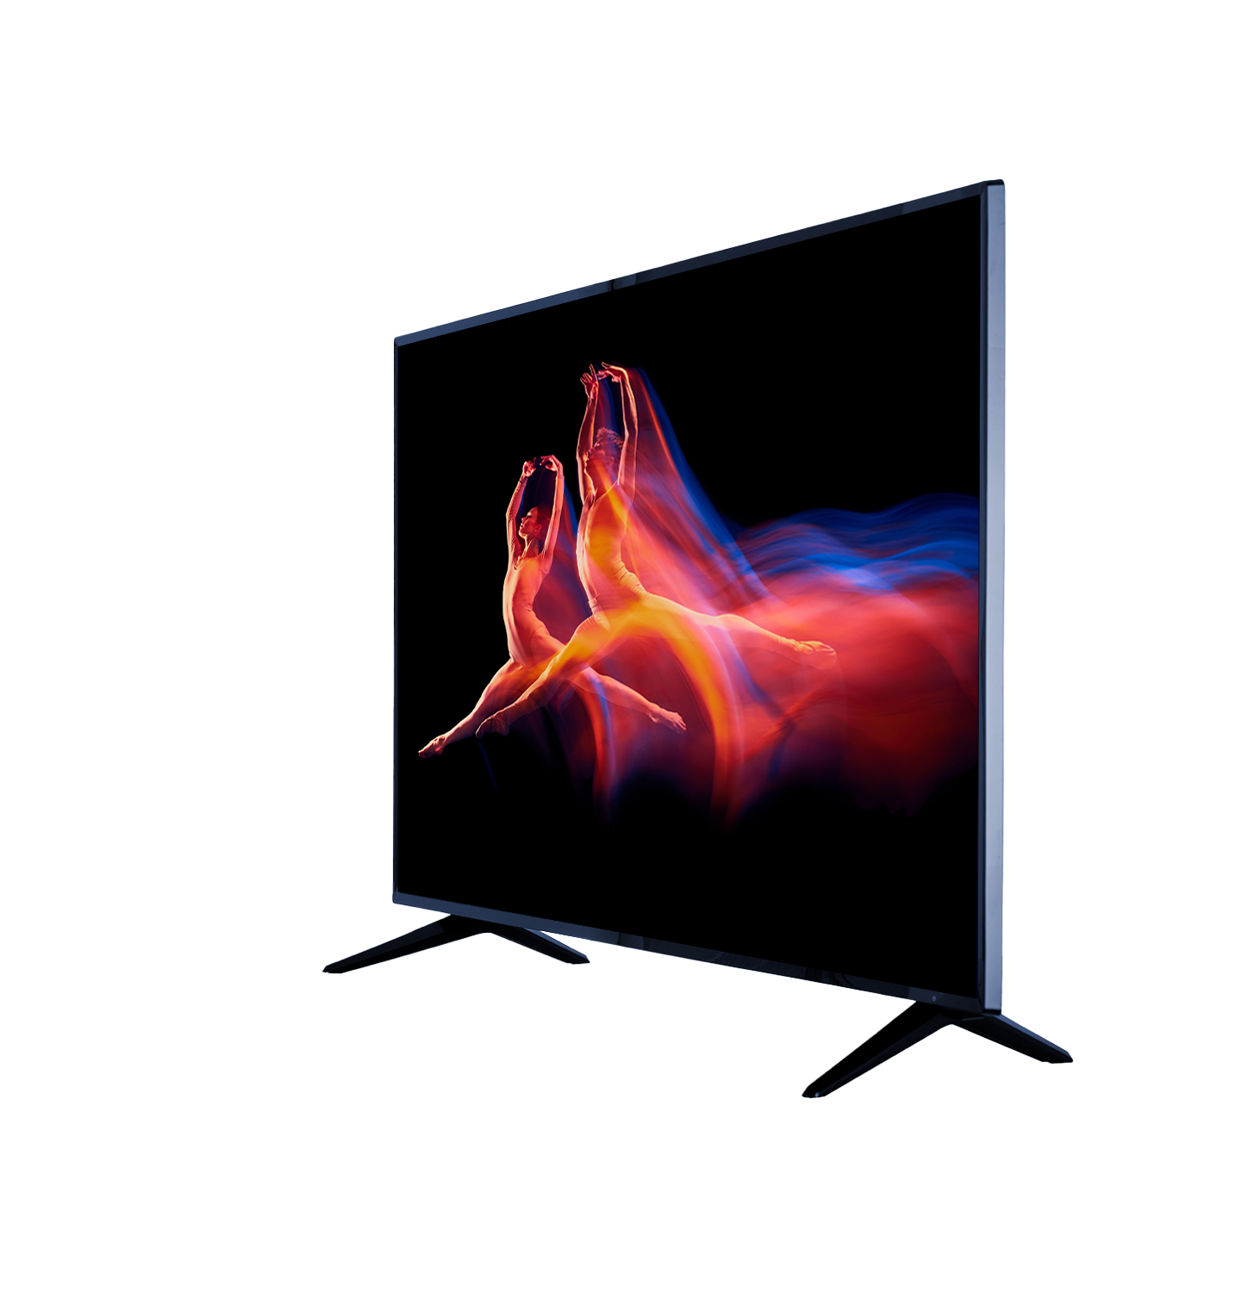
Ноябрь 2021
Купили права на бренд в России, Казахстане и Беларуси
Январь 2022
Окупили все капитальные расходы
Источник: GFK, июнь 2022; собственные данные Ozon

Slide 13
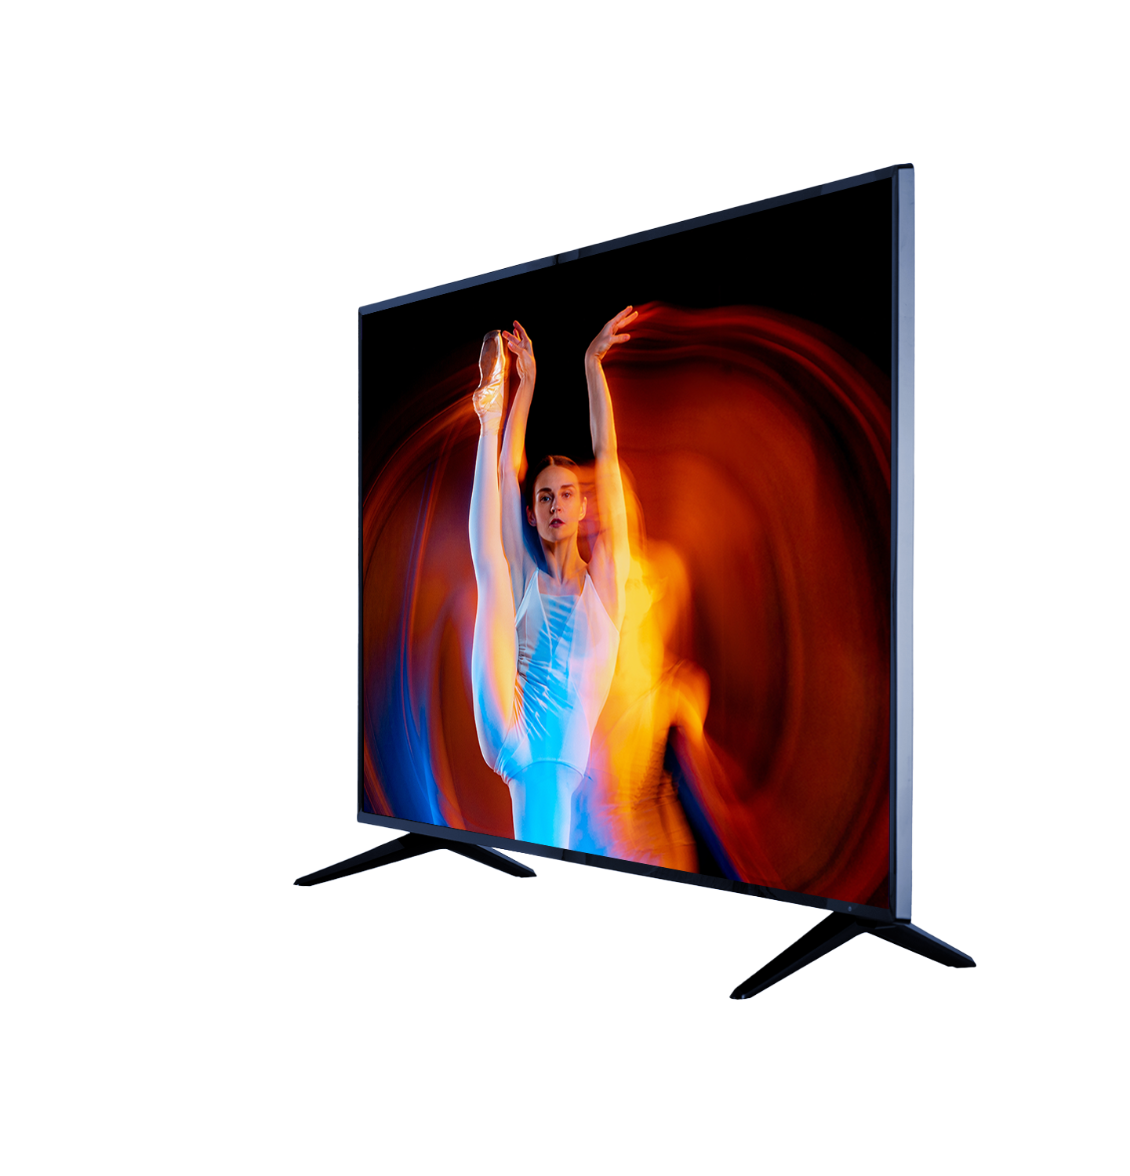
Ноябрь 2021
Купили права на бренд в России, Казахстане и Беларуси
Январь 2022
Июнь 2022
Окупили все капитальные расходы
6,5%
доля продаж телевизоров Hartens во всём российском e-commerce
Источник: GFK, июнь 2022

Slide 14
Ноябрь 2021
Купили права на бренд в России, Казахстане и Беларуси
Январь 2022
Июнь 2022
Сентябрь 2022
Окупили все капитальные расходы
6,5%
Бренд №1
доля продаж телевизоров Hartens во всём российском e-commerce
в продажах на Ozon в категории «Телевизоры»
Источник: GFK, июнь 2022; собственные данные Ozon

Slide 15
ЧТО БЫЛО СДЕЛАНО ДЛЯ ЗАПУСКА?
457 млн
Анализ поисковых запросов с классификацией по интентам, географии и частоте
12 млн
Анализ данных по продажам товаров маркетплейса
64 млн
Глубокий семантический анализ отзывов на электронику с оценками 4 и 5 с выявлением наиболее востребованных функций и тональности

Slide 16


ЧТО БЫЛО СДЕЛАНО ДЛЯ ЗАПУСКА?
457 млн
Анализ поисковых запросов с классификацией по интентам, географии и частоте
ВСЁ ПРОЩЕ
12 млн
Анализ данных по продажам товаров маркетплейса
64 млн
Глубокий семантический анализ отзывов на электронику с оценками 4 и 5 с выявлением наиболее востребованных функций и тональности

Slide 17

ЧТО БЫЛО НА САМОМ ДЕЛЕ?
Глубокая экспертиза в категории
Соблюдение всех рекомендаций и лучших практик Ozon по подготовке контента и дистрибуции товара
Медиаплан из общедоступных инструментов продвижения

Slide 18

ВСЕ ИНСТРУМЕНТЫ ДОСТУПНЫ КАЖДОМУ
Баллы за отзывы
Брендовая полка
Товарная реклама
Медийная реклама
Участие в ТВ с Ozon
Direct-коммуникация

Slide 19

РОСТ ВОЗМОЖЕН, КАК НИКОГДА
Продажи ТОП брендов в категории «Кофе в зернах»
2021
2022
Источник: Внутренние данные Ozon, сравнение Q3 2021 и Q32022

Slide 20
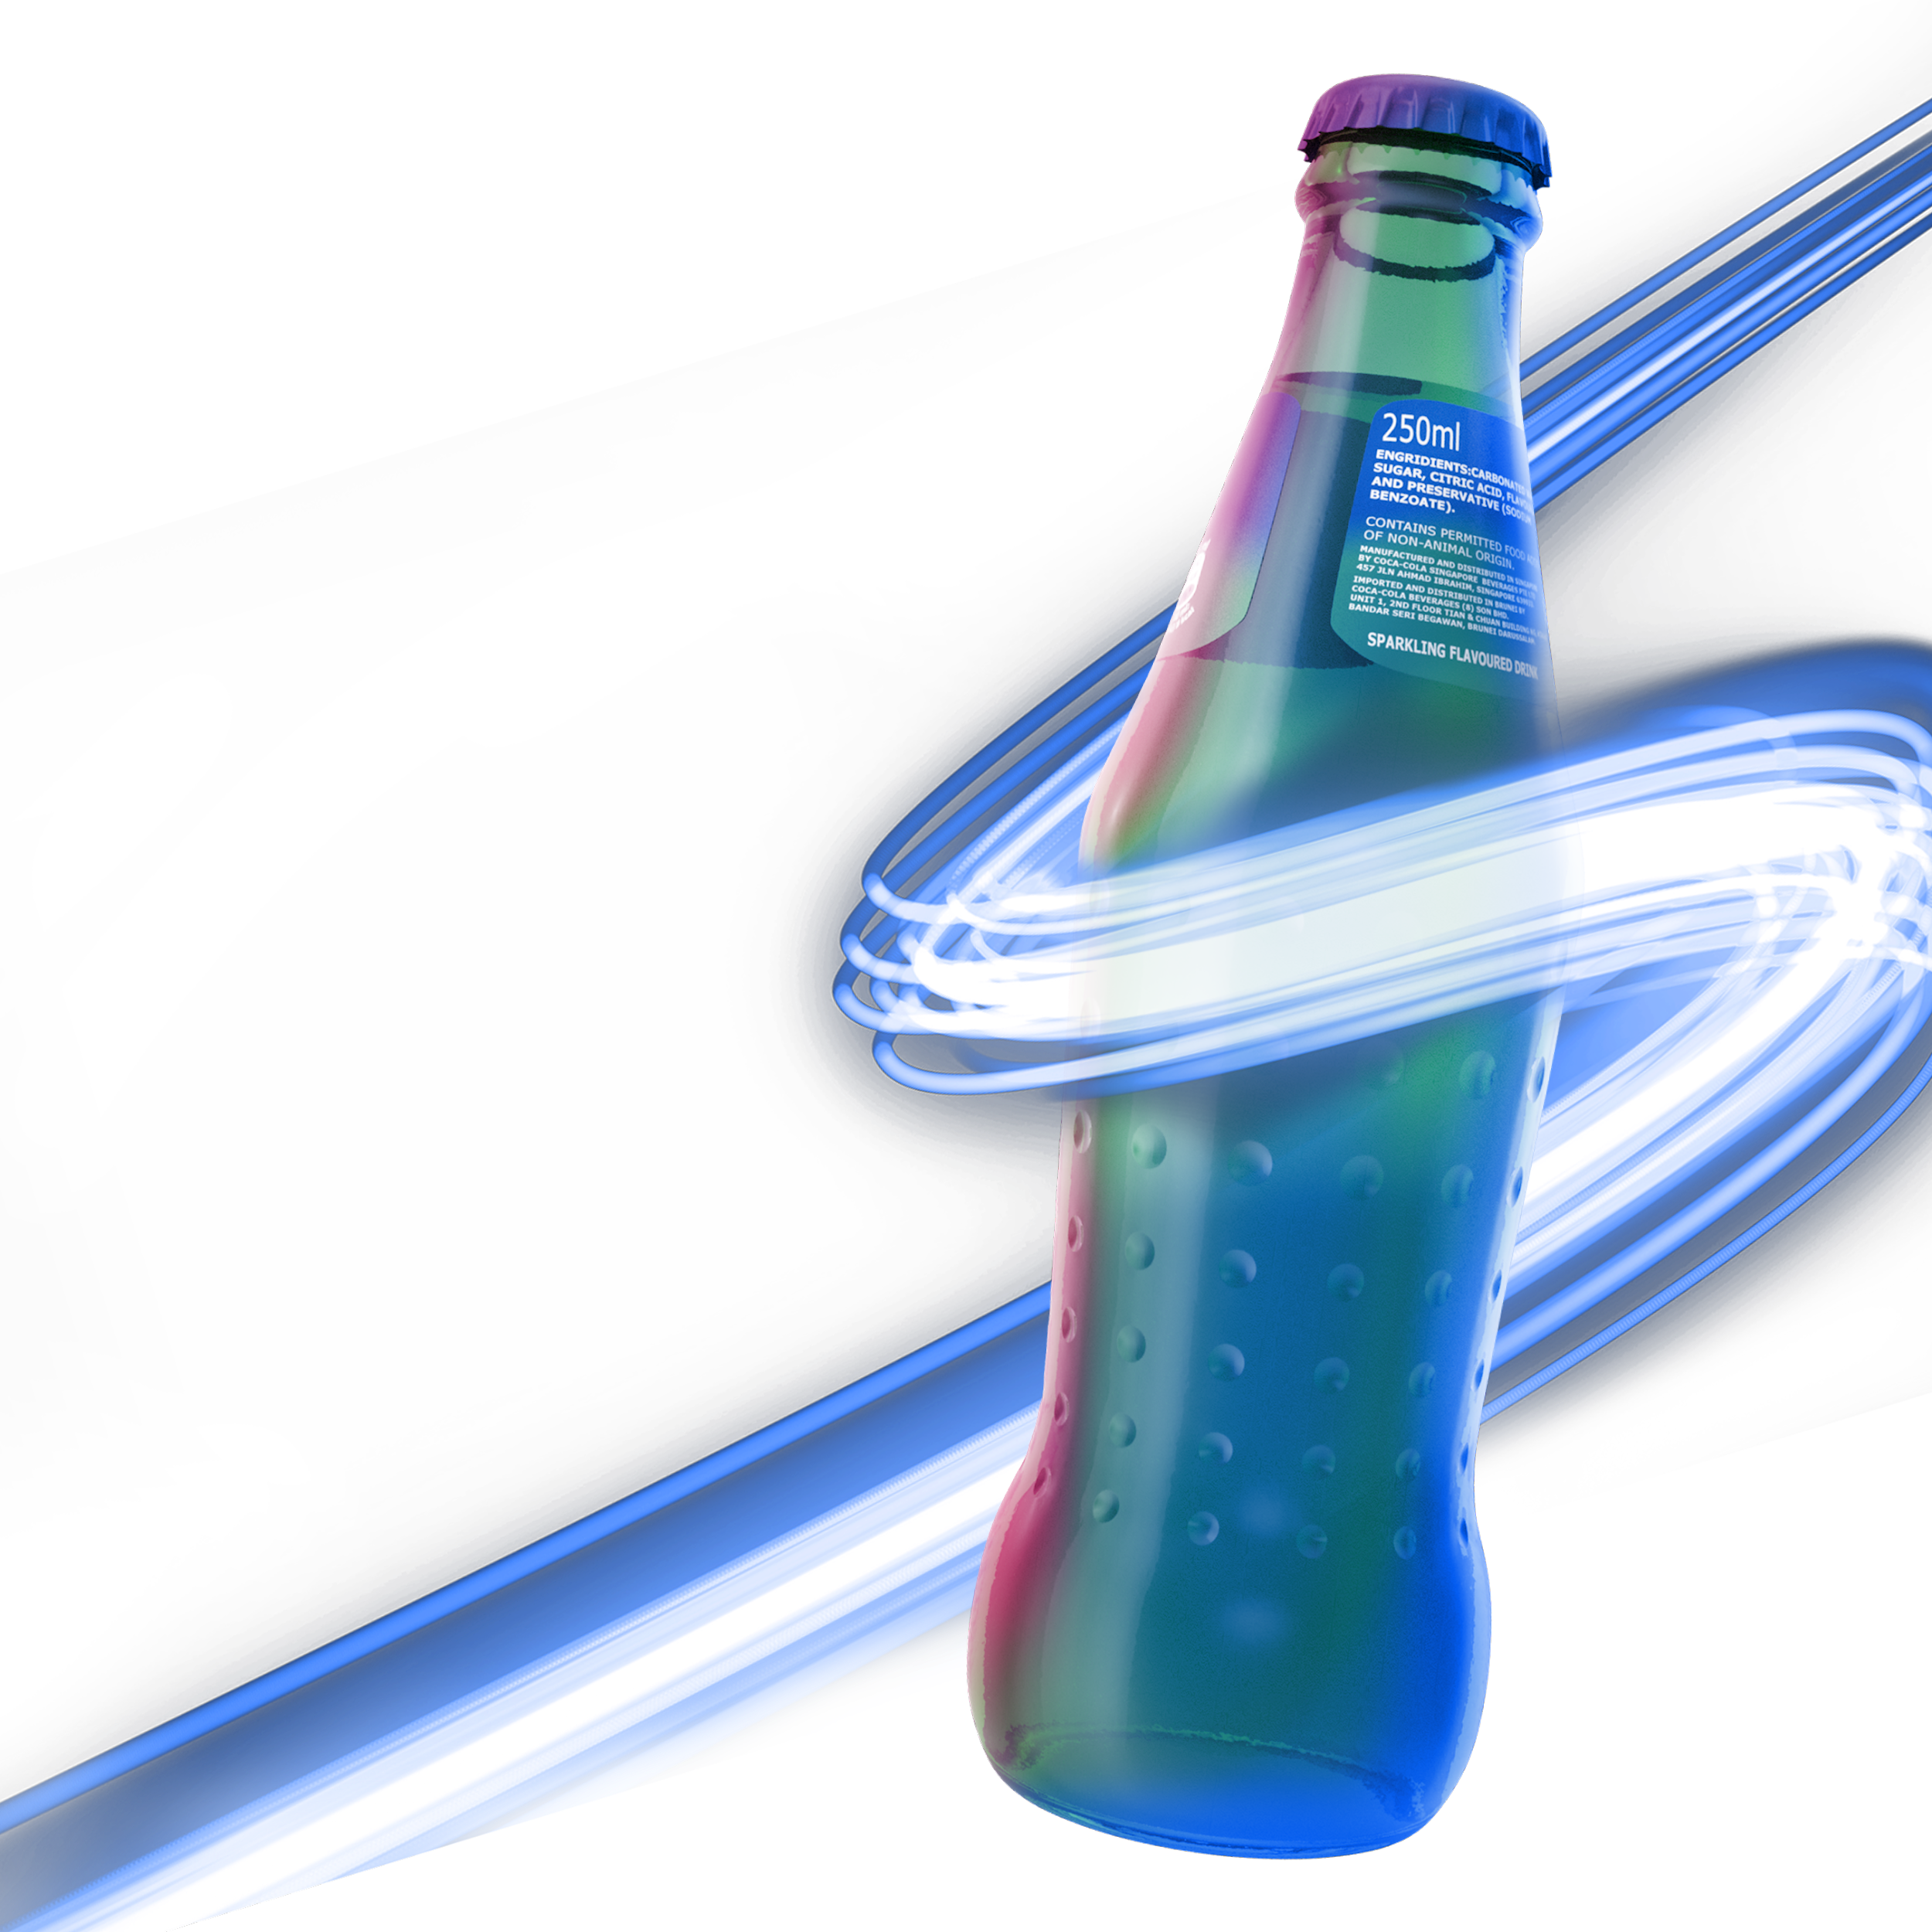
РАСТЁТ ТОТ, КТО ИНВЕСТИРУЕТ
Продажи ТОП брендов в категории «Лимонады»
2021
2022
Источник: Внутренние данные Ozon, сравнение Q3 2021 и Q32022

Slide 21

ЭТИ НИШИ МОЖНО ЗАНИМАТЬ
BRAND-SAFE СРЕДА
Отсутствие негативного и тревожного контентного окружения

Slide 22
ЭТИ НИШИ МОЖНО ЗАНИМАТЬ
BRAND-SAFE СРЕДА
Отсутствие негативного и тревожного контентного окружения
УРОВЕНЬ ДАННЫХ
Масштаб аудитории и точность данных

Slide 23
ЭТИ НИШИ МОЖНО ЗАНИМАТЬ
BRAND-SAFE СРЕДА
Отсутствие негативного и тревожного контентного окружения
УРОВЕНЬ ДАННЫХ
Масштаб аудитории и точность данных
ВИДИМОСТЬ НА ЦИФРОВОЙ ПОЛКЕ
Необходимость быть в первых строчках поисковой выдачи

Slide 24
ЭТИ НИШИ МОЖНО ЗАНИМАТЬ
BRAND-SAFE СРЕДА
Отсутствие негативного и тревожного контентного окружения
УРОВЕНЬ ДАННЫХ
Масштаб аудитории и точность данных
ВИДИМОСТЬ НА ЦИФРОВОЙ ПОЛКЕ
Необходимость быть в первых строчках поисковой выдачи
ПРОДВИНУТЫЙ ИНСТРУМЕНТАРИЙ
Таргетинги, форматы, отчёты, места размещения, покрывающие все стадии воронки

Slide 25

Новый продукт
ОР
Скоро в каждом медиаплане страны

Slide 26

ВЫХОД НА ПОКЛОН
АПЛОДИСМЕНТЫ

Slide 27

ВЫХОД НА ПОКЛОН
АПЛОДИСМЕНТЫ
НА БИС В 2023

Slide 28

ВЫХОД НА ПОКЛОН
АПЛОДИСМЕНТЫ
НА БИС В 2023

